Slide 1
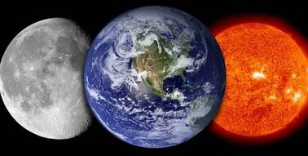

ЯКІ ЯВИЩА ПОВ’ЯЗАНІ
З РУХАМИ ЗЕМЛІ ТА МІСЯЦЯ.

Slide 2

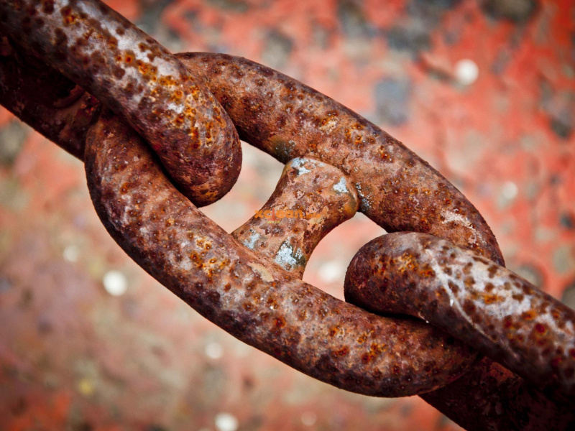
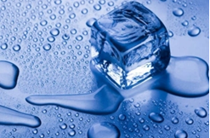
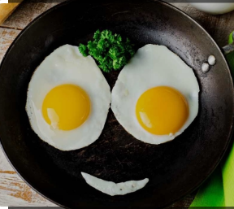
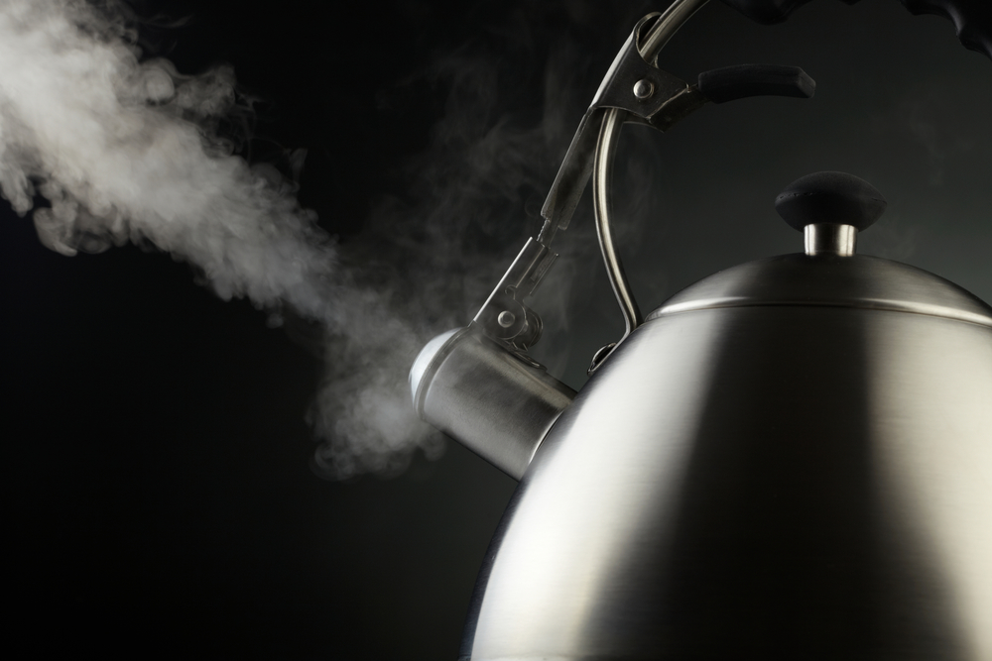
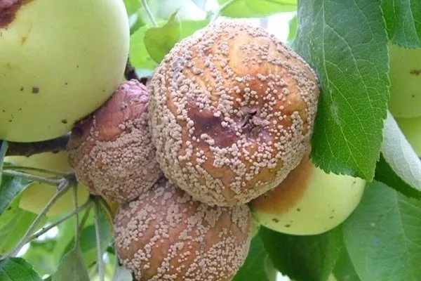
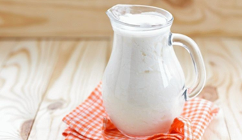
Розподіліть зображені зміни речовин на дві групи: незворотні та зворотні перетворення.

Slide 3
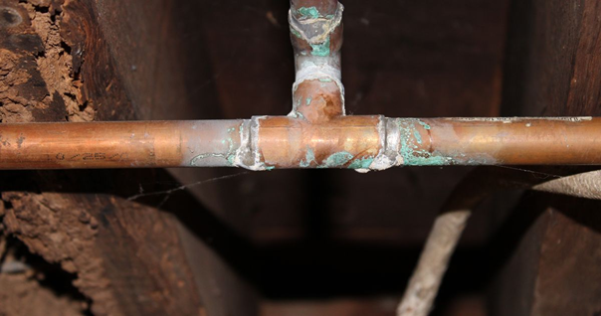

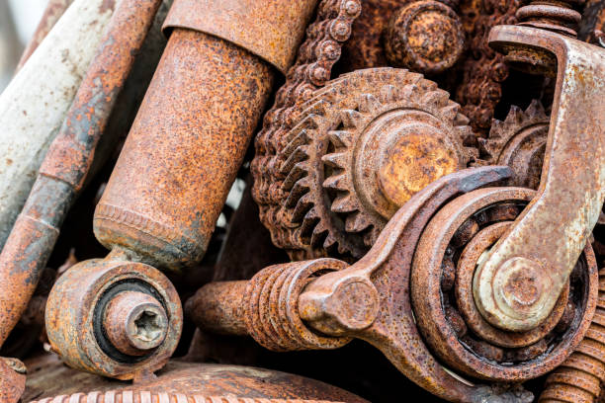
Як називається процес повільної взаємодії металів із киснем?

Slide 4
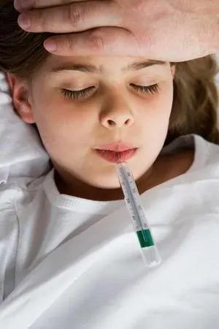
ПОМІРКУЙТЕ!
Коли ми хворіємо, то температура нашого тіла підвищується. Чому підвищення температури тіла понад 42° вважається смертельно небезпечним?

Slide 5
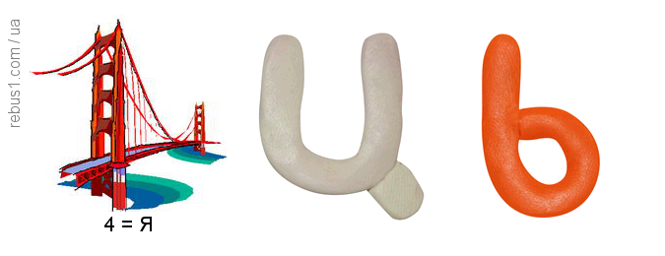
Розгадайте ребус. Що ви знаєте про об’єкт, зашифрований в ребусі?

Slide 6
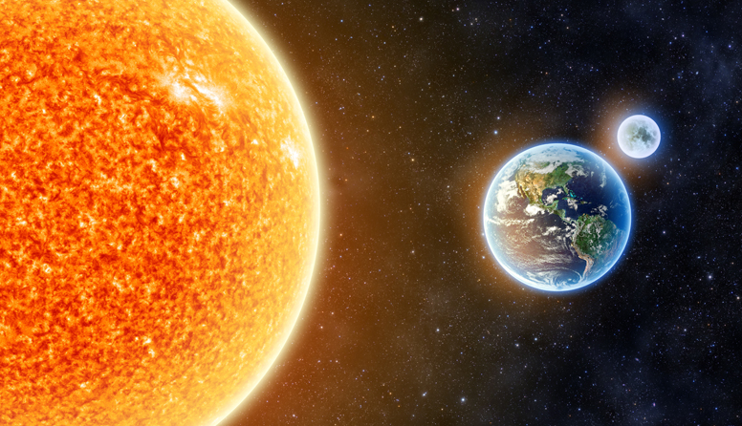
ЩО ЗМУШУЄ МІСЯЦЬ ОБЕРТАТИСЯ НАВКОЛО ЗЕМЛІ, А ПЛАНЕТИ — НАВКОЛО СОНЦЯ.
Місяць — природний супутник Землі. Місяць обертається навколо Землі, а Земля обертається навколо Сонця.
Із рухами Землі та Місяця пов’язані життєво важливі для нас явища: зміна дня й ночі, зміна пір року, припливи й відпливи, сонячні та місячні затемнення, зміна фаз Місяця.

Slide 7
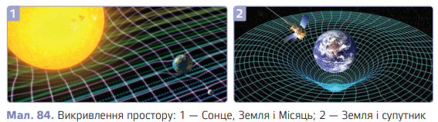
ЩО ЗМУШУЄ МІСЯЦЬ ОБЕРТАТИСЯ НАВКОЛО ЗЕМЛІ, А ПЛАНЕТИ — НАВКОЛО СОНЦЯ.
Сила, яка утримує нас на поверхні Землі, Місяць — на орбіті
Землі, а планети — навколо Сонця, досі не розгадана вченими.
За теорією гравітації Альберта Ейнштейна, поблизу масивних
тіл, наприклад Сонця, простір викривлений , і планети
реагують на це. Уявити викривлений простір дуже непросто.

Slide 8
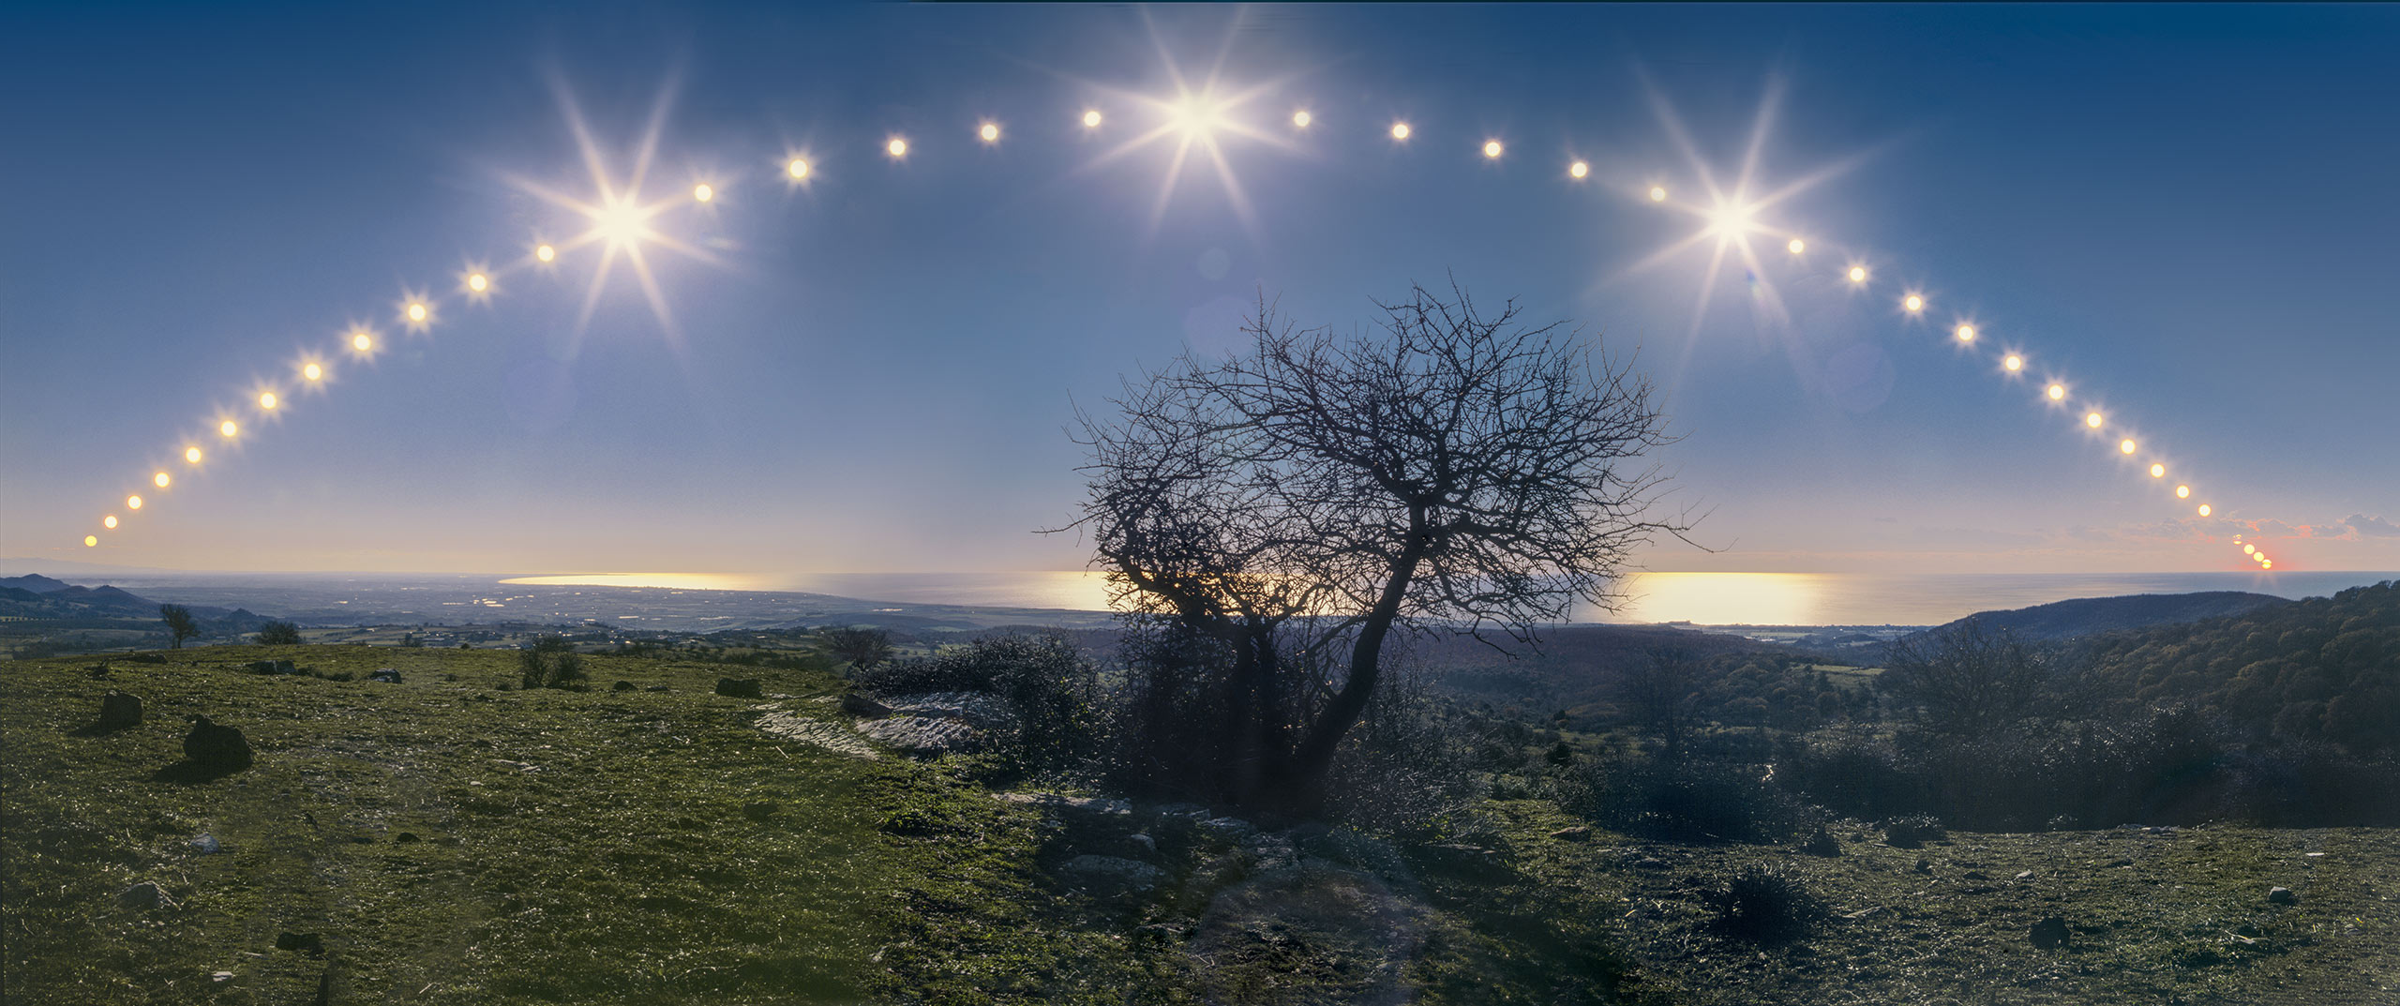
ЧОМУ НА ЗЕМЛІ ЗМІНЮЄТЬСЯ ДЕНЬ І НІЧ.
Земля обертається навколо своєї осі — уявної лінії, що проходить крізь її полюси та центр. Ми не відчуваємо рухів Землі, бо рухаємося разом із нею. Але спостереження за Сонцем і зорями доводять добове обертання Землі.

Slide 9
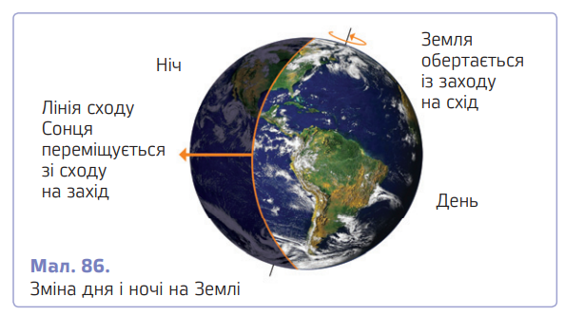
ЧОМУ НА ЗЕМЛІ ЗМІНЮЄТЬСЯ ДЕНЬ І НІЧ.
Сонце завжди освітлює лише половину земної кулі. На освітленій половині Землі панує день, на неосвітленій — ніч. Земля
обертається із заходу на схід, а лінія сходу Сонця просувається
зі сходу на захід, розділяючи денну й нічну півкулі (мал. 86).

Slide 10

ЧОМУ НА ЗЕМЛІ ЗМІНЮЄТЬСЯ ДЕНЬ І НІЧ.
Через те що лінія сходу Сонця рухається вздовж поверхні
Землі, що далі на схід від Києва, то раніше сходить (і заходить)
Сонце, а отже, раніше настає ранок або ніч. Наприклад, у Києві
Сонце сходить на 26 хвилин раніше, ніж у Львові, але на 23 хвилини пізніше, ніж у Харкові.

Slide 11
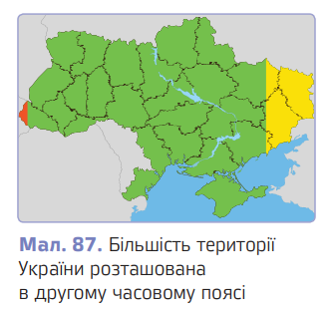
ЧОМУ НА ЗЕМЛІ ЗМІНЮЄТЬСЯ ДЕНЬ І НІЧ.
Оскільки повний оберт навколо осі Земля здійснює за 24 години, то різниця в часі між двома точками, що розташовані на протилежних кінцях Землі, становить 12 годин. Тому годиники не можуть показувати однаковий час на всій земній кулі. Тому Земля поділена на 24 часові пояси, і в межах одного поясу час незмінний. Україна охоплює три часові пояси (мал. 87). На території нашої країни діє час другого часового поясу, який називається київським часом.

Slide 12
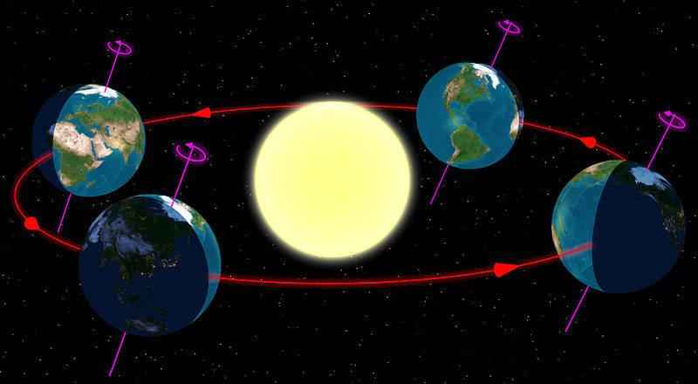
ЧОМУ НА ЗЕМЛІ ЗМІНЮЮТЬСЯ ПОРИ РОКУ.
Земля рухається навколо Сонця по еліптичній (близькій до кола) орбіті, тому відстань від Землі до Сонця впродовж року дещо змінюється. На початку січня наша планета перебуває найближче до Сонця, на початку липня — найдалі.

Slide 13
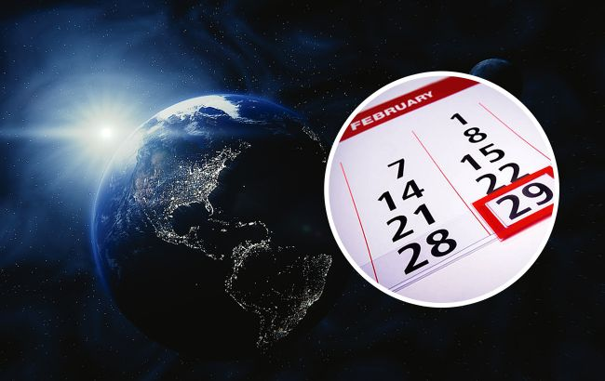
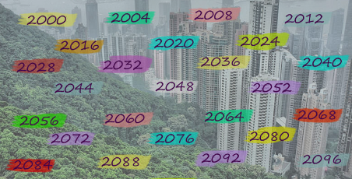
ЧОМУ НА ЗЕМЛІ ЗМІНЮЮТЬСЯ ПОРИ РОКУ.
Повний оберт навколо Сонця триває 365,25 доби. Але в календарі зазначаємо лише цілі дні, й оскільки за чотири роки набігає ціла доба, то кожен четвертий рік стає високосним, у якому 366 днів. У такому році місяць лютий має не 28, а 29 днів.

Slide 14
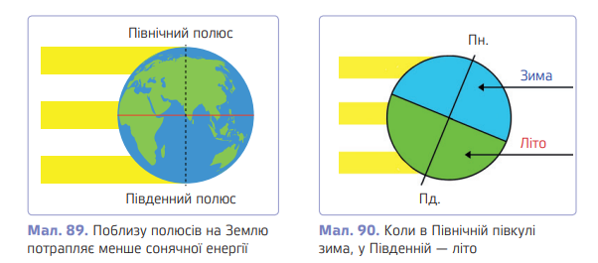
ЧОМУ НА ЗЕМЛІ ЗМІНЮЮТЬСЯ ПОРИ РОКУ.
Щоб зрозуміти, чому поверхня кулі освітлена неоднаково,
Розглянемо малюнок 89. Та сама енергія, що надходить від Сонця,
розподіляється поблизу полюсів на значно більшу площу, ніж
поблизу екватора. Тобто на площу в один квадратний кілометр поблизу екватора потрап ляє набагато більше сонячної енергії (і світла, і тепла), ніж поблизу полюсів.

Slide 15
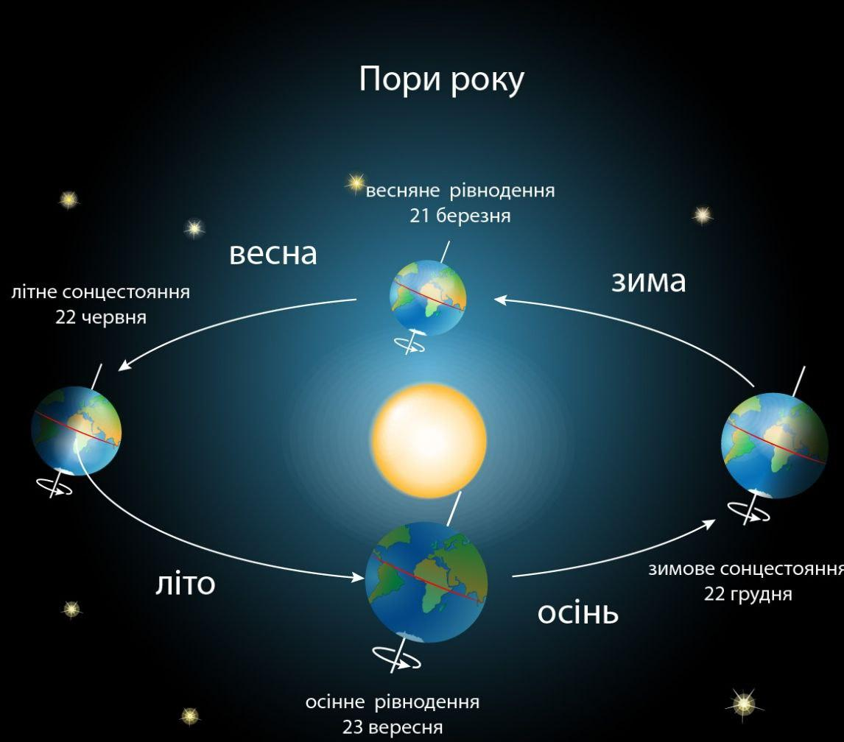
ЧОМУ НА ЗЕМЛІ ЗМІНЮЮТЬСЯ ПОРИ РОКУ.
Чому змінюються пори року? Земна вісь нахилена до площини орбіти. Тому під час руху навколо Сонця змінюється освітлення відповідних ділянок Землі, а отже, і кількість сонячної енергії, яка на них потрапляє. Приблизно 21 червня на Північну півкулю потрапляє найбільше сонячної енергії, у Північній півкулі — літо, у Південній — зима. Через 6 місяців — усе навпаки.

Slide 16
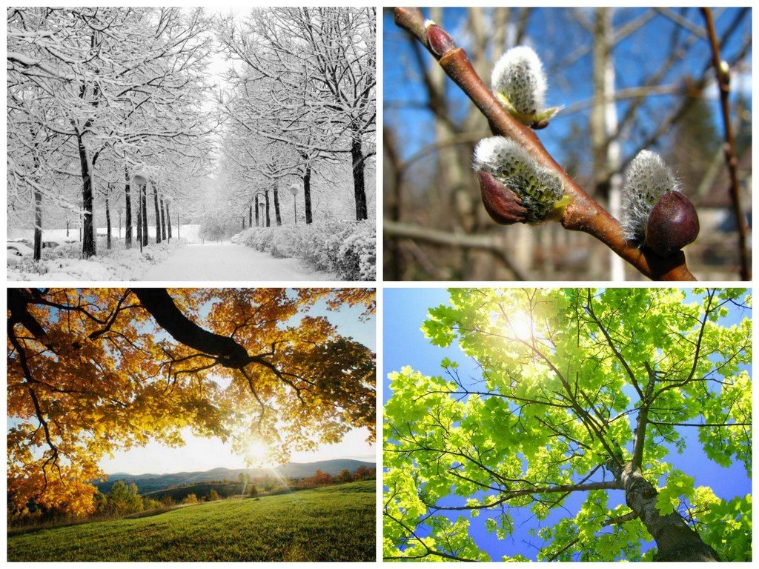
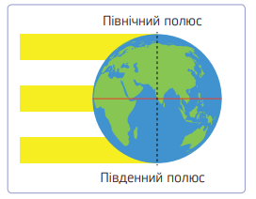
ЧОМУ НА ЗЕМЛІ ЗМІНЮЮТЬСЯ ПОРИ РОКУ.
Зміна пір року —неймовірна окраса нашої планети. Якби земна вісь була
перпендикулярною до площини орбіти, то день і ніч усюди на Землі завжди тривали б рівно 12 годин,
а в Україні завжди була б одна й та сама пора року.

Slide 17
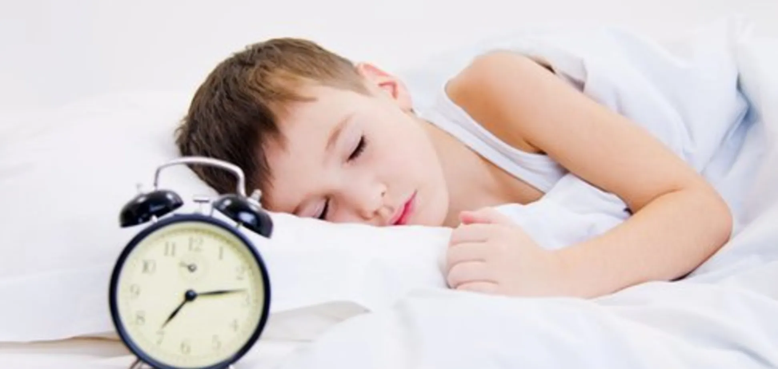
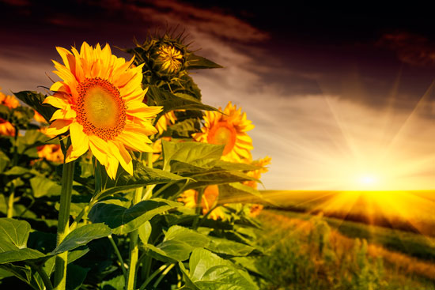
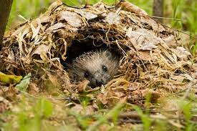
ЧОМУ НА ЗЕМЛІ ЗМІНЮЮТЬСЯ ПОРИ РОКУ.
Наше життя підпорядковане добовому й річному руху Землі. Добовий ритм визначає для нас час праці й відпочинку, річний — змушує пристосовуватися до різних температурних умов. Тварини й рослини теж
підпорядковуються цим ритмам.

Slide 18
КОРОТКО ПРО ГОЛОВНЕ
Земля обертається навколо своєї осі із заходу на схід.
Наслідком обертання Землі навколо своєї осі є зміна дня і ночі
та різниця в часі в різних точках нашої планети.
На схід від точки, де ми перебуваємо, Сонце сходить раніше,
а на захід від нас — пізніше
Земля обертається навколо Сонця по майже коловій орбіті.
Нахил земної осі до площини орбіти є причиною зміни пір року на Землі.

Slide 19

Домашнє завдання.
Опрацювати &17 с. 70-74, виконати завдання «Доповніть речення».

Slide 20
Завдання «Доповніть речення».
1. Місяць — природний ? Землі.
2. За теорією гравітації ?, поблизу масивних тіл, наприклад Сонця, простір викривлений.
3. Сонце завжди освітлює лише ? земної кулі. На освітленій половині Землі панує ? , а на неосвітленій - ?.
4. Земля обертається із ? на ?.
5. Земля поділена на ? часові пояси, і в межах одного поясу
час незмінний. Україна охоплює ? часові пояси.
6. На території нашої країни діє час ? часового поясу, який називається ? часом.
7. На початку січня наша планета перебуває ? до Сонця, на початку липня — ? .

Slide 21
Завдання «Доповніть речення».
8. Повний оберт навколо Сонця триває ? доби.
9. Але в календарі зазначаємо лише цілі дні, й оскільки за чотири роки набігає ціла доба, то кожен ? рік стає високосним, у якому ? днів.
10. 21 ? — день літнього сонцестояння, ? день у році.
11. Наше життя підпорядковане ? й ? руху Землі.

